Slide 1
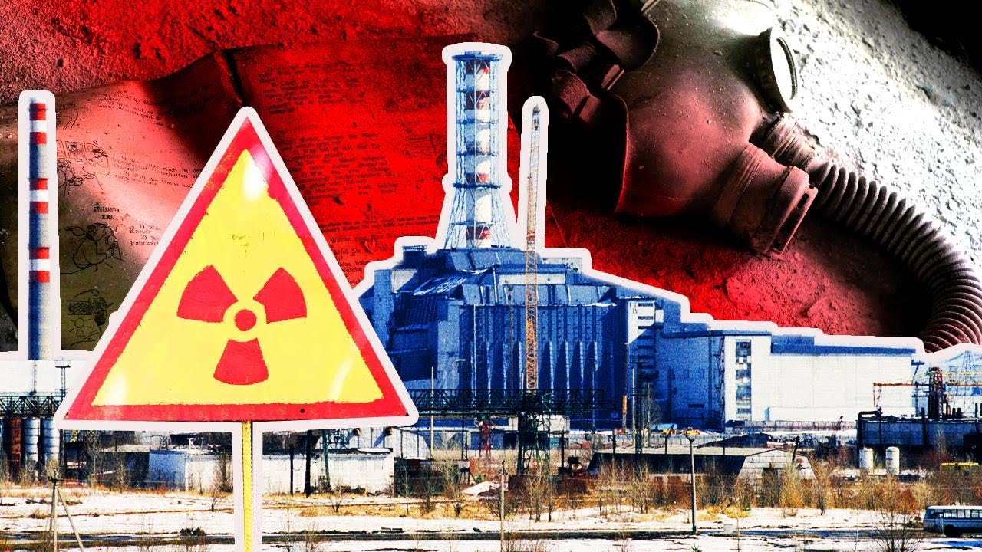
26 апреля 1986 года в 1 час 23 минуты на четвертом энергоблоке Чернобыльской АЭС при его плановой остановке и проведении испытания турбореактора произошел мощный взрыв, эквивалентный 500 хиросимским бомбам, и пожар. В результате разрушения реактора в воздух попало большое количество радиоактивных элементов. Образовавшееся облако разнесло радионуклиды по большей части территории Европы и Советского Союза. По данным наблюдений, 29 апреля 1986 года высокий радиационный фон был зарегистрирован в Польше, Германии, Австрии, Румынии, 30 апреля – в Швейцарии и Северной Италии, 1–2 мая – во Франции, Бельгии, Нидерландах, Великобритании, северной Греции, 3 мая – в Израиле, Кувейте, Турции. Заброшенные на большую высоту газообразные и летучие вещества распространялись глобально: 2 мая они зарегистрированы в Японии, 4 мая – в Китае, 5-го – в Индии, 5 и 6 мая – в США и Канаде. Меньше недели понадобилось, чтобы Чернобыль стал проблемой всего мира… | Имеют на земле еще место события, которые переворачивают полностью жизнь людей. Именно к числу таких грозных трагедий относится Чернобыльская катастрофа – авария, равной которой за последние годы отыскать невозможно. Черное ядовитое облако, вырвавшееся из саркофага 26 апреля 1986 года, принесло с собой смерть и болезни. Человек оказался бессильным перед атомом, который больше не желал оставаться мирным
МБУК ВР «МЦБ» им. М.В. Наумова
Отдел внестационарного обслуживания
12+
«Чернобыль — наша
память и вечная боль»
МБУК ВР «МЦБ» им. М.В. Наумова
Волгодонской р-н, ст. Романовская, пер.
Кожанова, д. 45
(86394) 7-01-43
Отдел внестационарного обслуживания
График работы Центральной библиотеки:
понедельник – пятница
с 8.00 до 19.00
суббота – с 10.00 до 18.12
без перерыва на обед
выходной день - воскресенье
Подготовила:
Заведующий отдела ВСО
Метла С.А.
2023г.

Slide 2
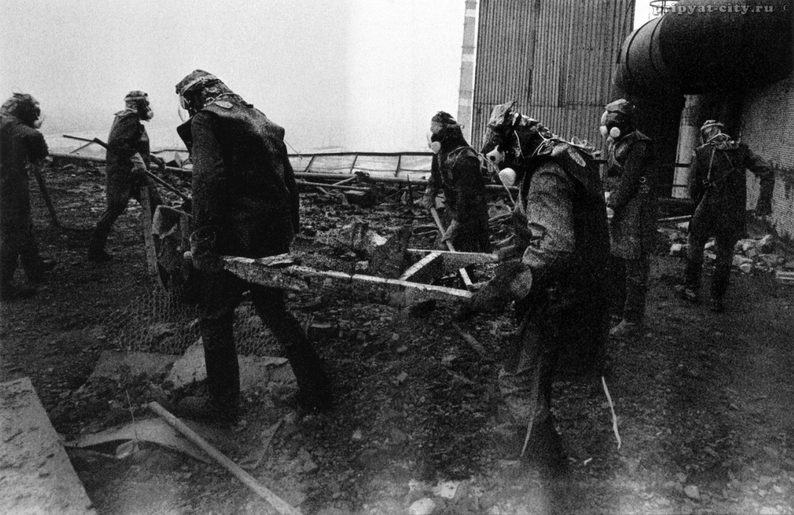
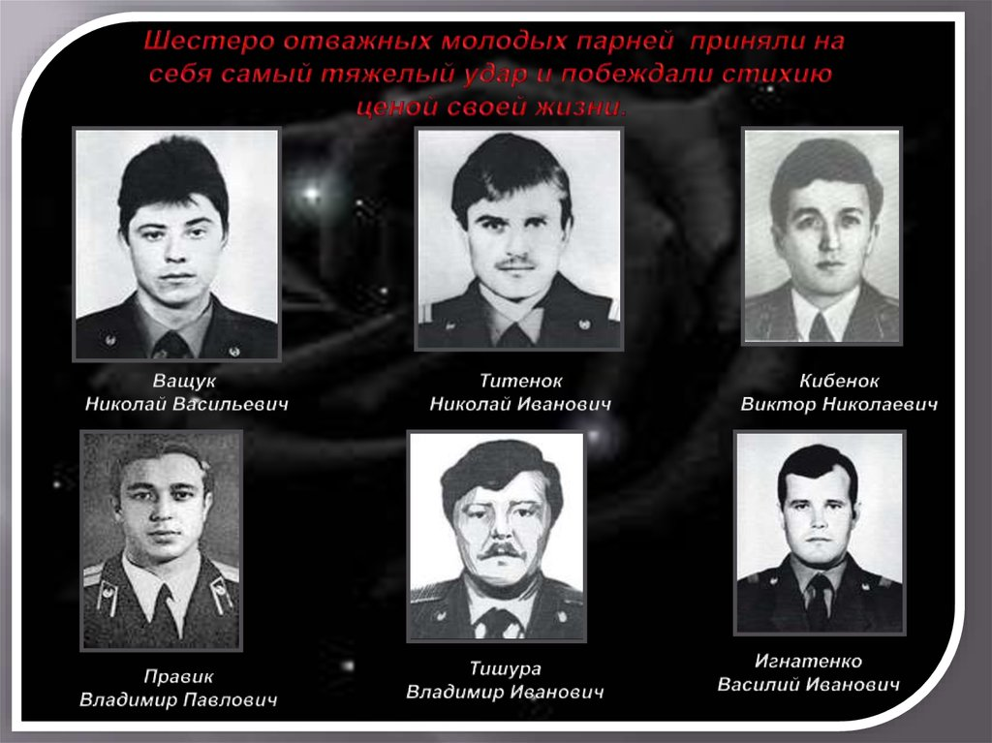
 |  | Случившаяся трагедия заставляет всех задуматься над тем, как хрупок окружающий нас мир, что природа не прощает небрежного отношения к себе, не прощает ошибок и промахов и что мы должны восхищаться мужеством людей, которые не жалели ни сил, ни своего здоровья, жертвовали собой ради спасения миллионов людей. Подвиг, который совершили ликвидаторы аварии на Чернобыльской АЭС, никогда не будет забыт. Горько осознавать, что с каждым днём этих героев становится все меньше. Об их подвиге все мы должны помнить.
В момент взрыва на четвертом энергоблоке погибли три человека (один человек погиб в момент взрыва под обломками, другой скончался через несколько часов от полученных травм и ожогов, а третий из них умер от сердечной недостаточности). Пожар на ЧАЭС тушил дежурный караул пожарных частей Чернобыля и Припяти, а также дополнительные бригады из Киева и близлежащих областей. Из средств защиты у пожарных были только брезентовая роба, рукавицы, каски и противогазы, не способные противостоять радиации. Герой Советского Союза лейтенант Владимир Правик, Герой Советского Союза лейтенант Виктор Кибенок, сержант Николай Ващук, старший сержант Василий Игнатенко, старший сержант Николай Титенок, сержант Владимир Тишура стали первыми жертвами Чернобыля.
Масштабы катастрофы могли стать намного больше, если бы не мужество и самоотверженность участников ликвидации последствий аварии на Чернобыльской АЭС.
Рискуя жизнью, здоровьем они защитили людей от пагубного воздействия и дальнейшего распространения радиации. В первые дни их задачей было снизить радиоактивные выбросы из разрушенного реактора и предотвратить более серьезные последствия, еще один, более мощный, взрыв.
Когда эта опасность была ликвидирована, начались работы по очистке территории и строительству так называемого «саркофага» – бетонного корпуса вокруг четвертого энергоблока.

